Slide 1

Empresa de distribuição de frutas (RRJ, lda.)
Licenciatura em Informática
Base de Dados I
Rui Pedro Sargento Carvoeiro (150118032) Rossana Naki Chotumiã (150118047) João Francisco Gonçalves Mendes (150118024)

Slide 2
REGRAS DO NEGÓCIO:
Para encomendar uma peça é obrigatório primeiro já ter preenchido uma ficha de cliente, onde constará o tipo de entidade, nome do cliente/empresa, o NIF/NIPC, a morada da sede, um número de telefone, um e-mail e o IBAN.
Será enviada uma fatura proforma para o cliente, onde consta: o número da fatura proforma, o número de cliente, o NIF/NIPC, a morada da sede, a morada de entrega, o número de telefone, os produtos encomendados e as respetivas quantidades, preços, taxas de IVA e pesos.
Após a entrega é emitida uma nota de entrega onde consta quando e onde foi entregue a encomenda, e qual o meio de transporte utilizado.
Caso a fatura tenha sido paga é emitido um recibo, onde consta o numero da respetiva fatura.
Na fatura final deverá constar: o nome e número de cliente, o NIF/NIPC, os contactos da empresa, os produtos encomendados e as respetivas quantidades, preços, taxas de IVA e pesos, quando e onde foi entregue a encomenda, se a encomenda foi paga, e se sim, qual o método de pagamento utilizado.
É também importante denotar que a empresa possui um contrato com uma empresa de transportes onde a empresa garante que todos os produtos da fatura serão entregues ao seu destino no mesmo dia, mas não necessariamente pelo mesmo meio de transporte.
Para além disso RRJ.Lda só aceita o pagamento de uma fatura na sua integra.

Slide 3
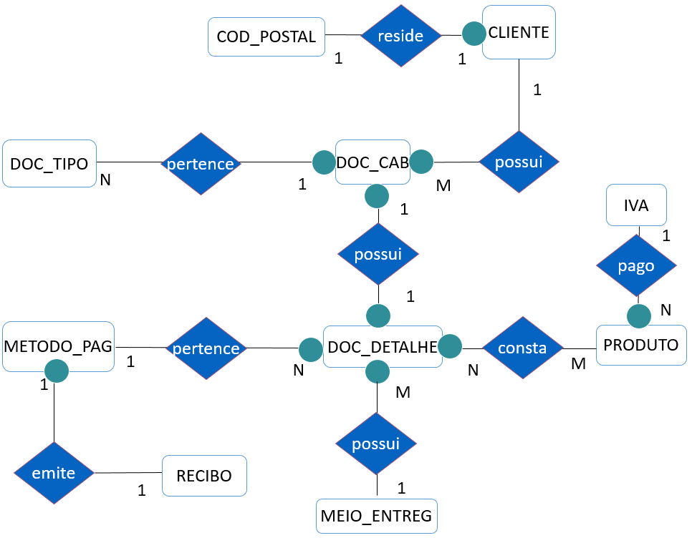
MODELO ENTIDADE-RELACIONAMENTO

Slide 4
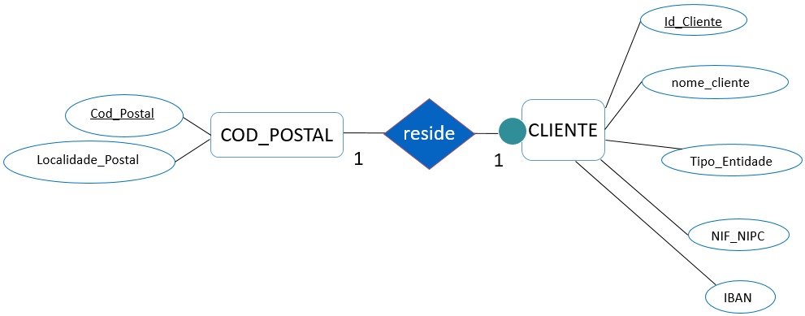
APLICAÇÃO das REGRAS:
Através das regras do negócio e para uma melhor organização dos dados é criada uma tabela Contactos.
Cliente [id_cliente, nome_cliente, tipo_entidade, NIF_NIPC, IBAN]
Cod_postal [cod_postal, localidade_postal]
Contatos [id_cliente, morada_sede, cod_postal, nr_telefone, email]

Slide 5
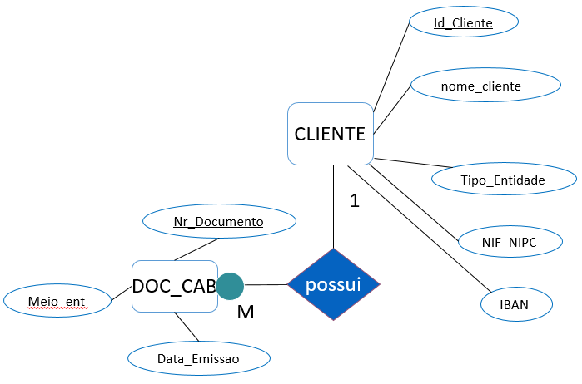
APLICAÇÃO das REGRAS(cont):
É adicionado na tabela Doc_Cabeçalho o atributo id_cliente.
Cliente [id_cliente, nome_cliente, tipo_entidade, NIF_NIPC, IBAN]
Doc_cabeçalho [nr_documento, meio_ent, data_emissao, id_cliente]

Slide 6
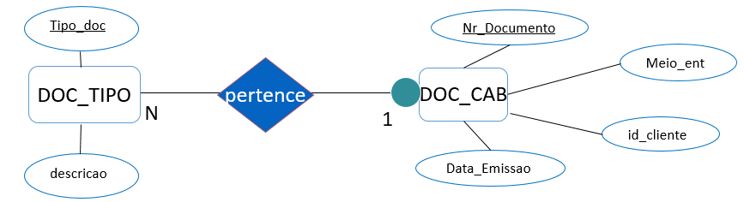
APLICAÇÃO das REGRAS(cont):
Para que não seja necessário aplicar a regra e fazer mais outra tabela, a tabela doc_cabeçalho passará a ter mais uma chave primária (tipo_doc).
Doc_cabeçalho [nr_documento, tipo_doc, meio_ent, data_emissao, id_cliente]
Doc_tipo [tipo_doc, desc]

Slide 7
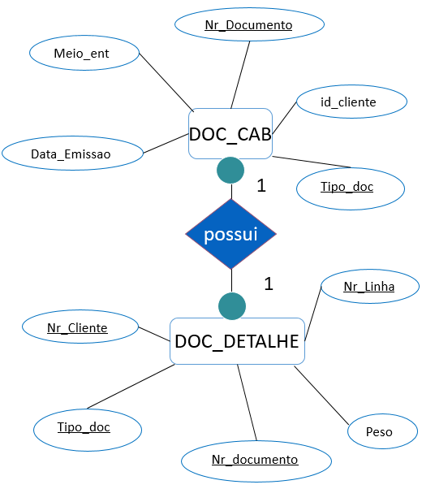
APLICAÇÃO das REGRAS(cont):
De acordo com as Regras de Negócio são feitas duas tabelas e não uma.
Doc_cabeçalho [nr_documento, tipo_doc, meio_ent, data_emissao, id_cliente]
Doc_Detalhe [nr_documento, nr_cliente, nr_linha, tipo_doc, peso]

Slide 8
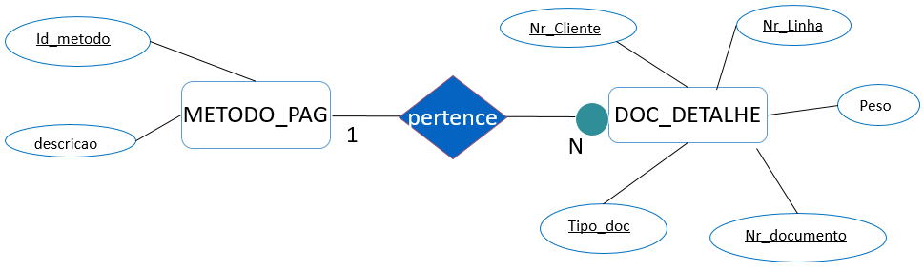
APLICAÇÃO das REGRAS(cont):
Para a eficiência da Base de Dados decidimos que esta regra não era aplicada aqui, mas sim na tabela Recibos
Metodo_pag [id_metodo, desc]
Doc_Detalhe [nr_documento, nr_cliente, nr_linha, tipo_doc, peso]

Slide 9
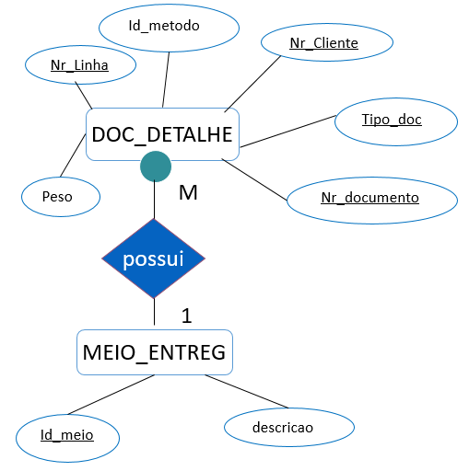
APLICAÇÃO das REGRAS(cont):
É adicionado na tabela Doc_Detalhe o atributo id_meio.
Doc_Detalhe [nr_documento, nr_cliente, nr_linha, tipo_doc, peso, id_meio]
Meio_entrega [id_meio, descricao]

Slide 10
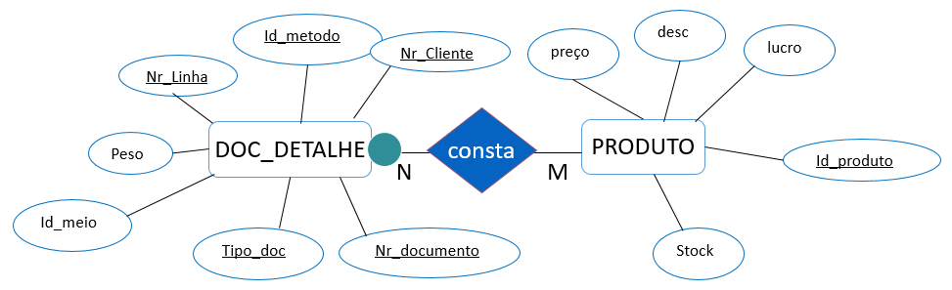
APLICAÇÃO das REGRAS(cont):
É adicionado na tabela Doc_Detalhe o atributo id_produto.
Doc_Detalhe [nr_documento, nr_cliente, nr_linha, tipo_doc, peso, id_meio, id_produto]
Produto [id_produto, preço, lucro, stock, desc]

Slide 11
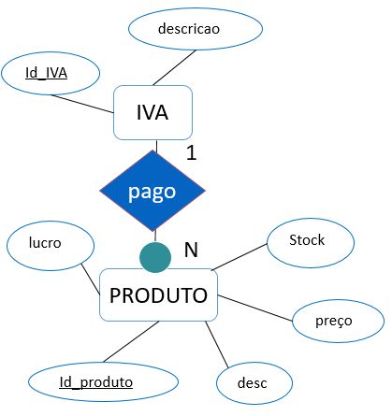
APLICAÇÃO das REGRAS(cont):
É adicionado na tabela Produto o atributo id_IVA.
IVA [id_IVA, descricao]
Produto [id_produto, preço, lucro, stock, desc, ID_IVA]

Slide 12
Normalização:
FU:
Cliente [id_cliente, nome_cliente, morada_sede, cod_postal, tipo_entidade, NIF_NIPC, nr_telefone, email, IBAN]
Documentos [nr_documento, tipo_documento, nr_cliente, {id_produto, preco, peso, taxaIVA}, total, pago, metodo _pagamento, {local_entrega, data_entrega, metodo_transporte}]
1FN:
Cliente [id_cliente, nome_cliente, morada_sede, cod_postal, tipo_entidade, NIF_NIPC, nr_telefone, email, IBAN]
Documentos [nr_documento, tipo_documento, nr_cliente, total, pago, metodo _pagamento]
Produto [nr_documento, tipo_documento, id_produto, preco, peso, taxaIVA]
Entrega [nr_documento, tipo_documento, id_produto, local_entrega, data_entrega, metodo _transporte]

Slide 13
normalização(cont):
2FN
Cliente [id_cliente, nome_cliente, morada_sede, cod_postal, tipo_entidade, NIF_NIPC, nr_telefone, email, IBAN]
Documentos [nr_documento, tipo_documento, nr_cliente, total, pago, metodo_pagamento]
Produto [id_produto, preco, peso, taxaIVA]
Entrega [nr_documento, tipo_documento, id_produto, local_entrega, data_entrega, metodo _transporte]
Documento_produto [nr_documento, tipo_documento, id_produto]
3FN
Cliente [id_cliente, nome_cliente, morada_sede, cod_postal, tipo_entidade, NIF_NIPC, nr_telefone, email, IBAN]
Cod_postal [cod_postal, localidade_postal]
Documentos [nr_documento, tipo_documento, nr_cliente, pago, metodo_pagamento]
Entrega [nr_documento, tipo_documento, id_produto, local_entrega, data_entrega, metodo _transporte]

Slide 14
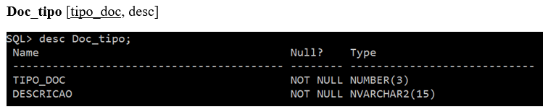
TABELAS

Slide 15
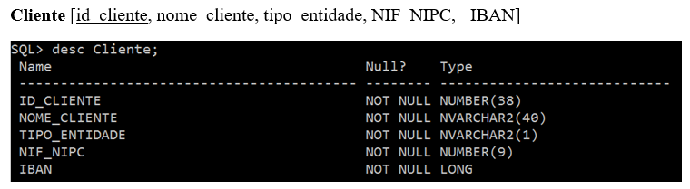
TABELAS(cont)

Slide 16
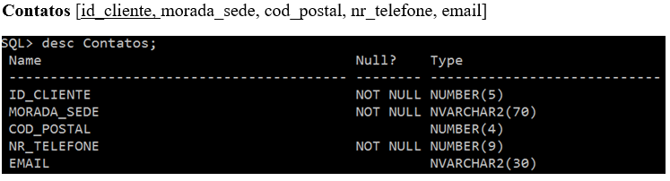
TABELAS(cont)

Slide 17
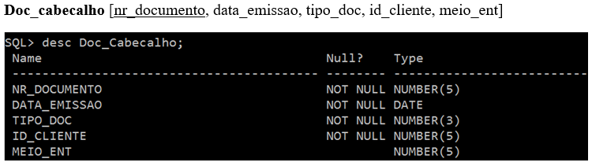
TABELAS(cont)

Slide 18
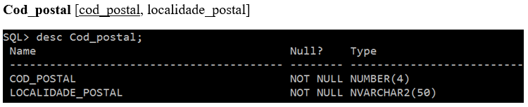
TABELAS(cont)

Slide 19
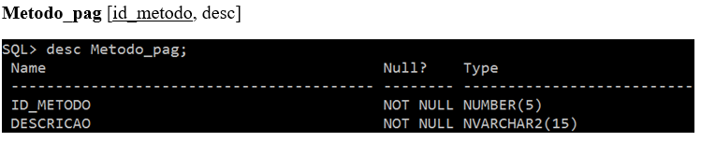
TABELAS(cont)

Slide 20
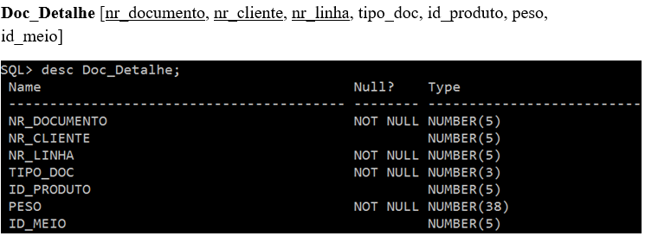
TABELAS(cont)

Slide 21
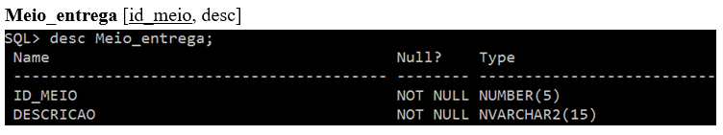
TABELAS(cont)

Slide 22
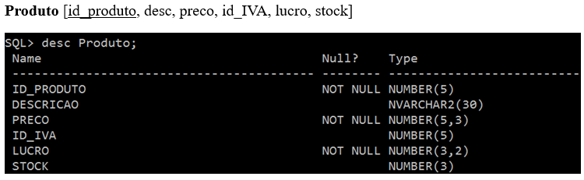
TABELAS(cont)

Slide 23
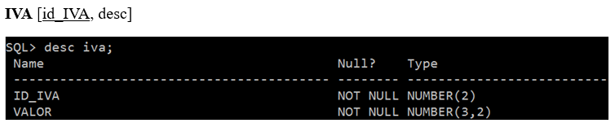
TABELAS(cont)

Slide 24
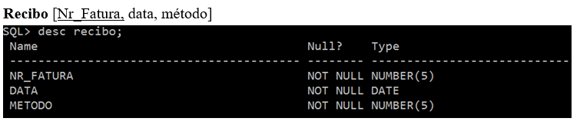
TABELAS(cont)

Slide 25
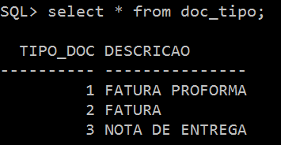
POPULAR TABELAS

Slide 26
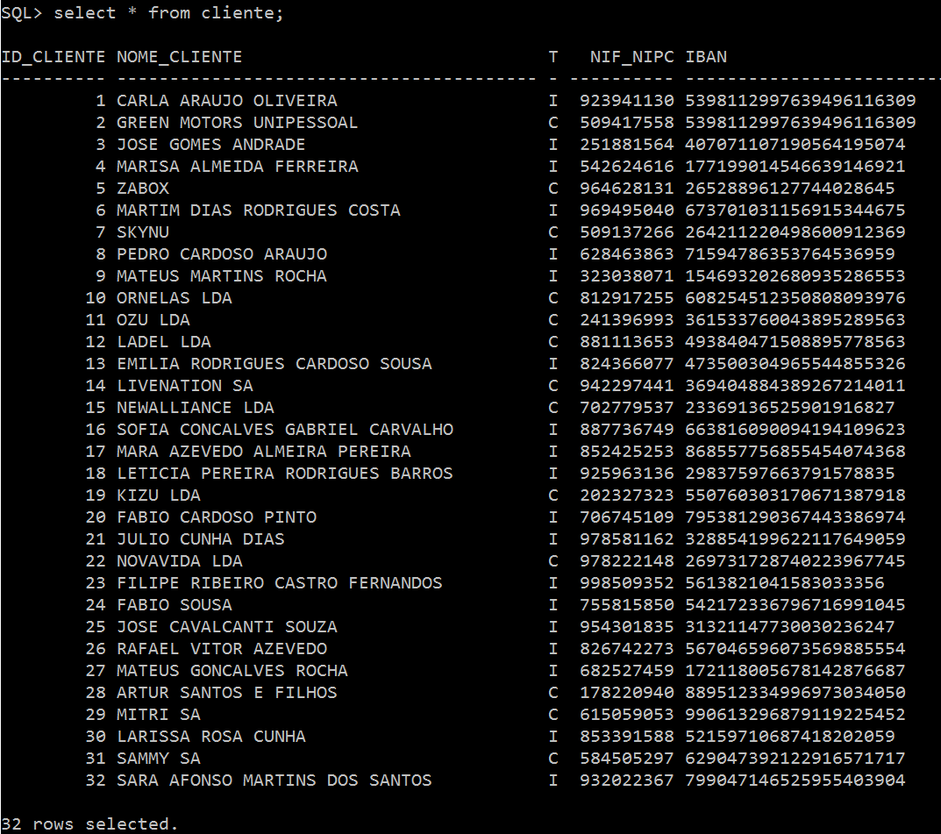
POPULAR TABELAS(cont)

Slide 27
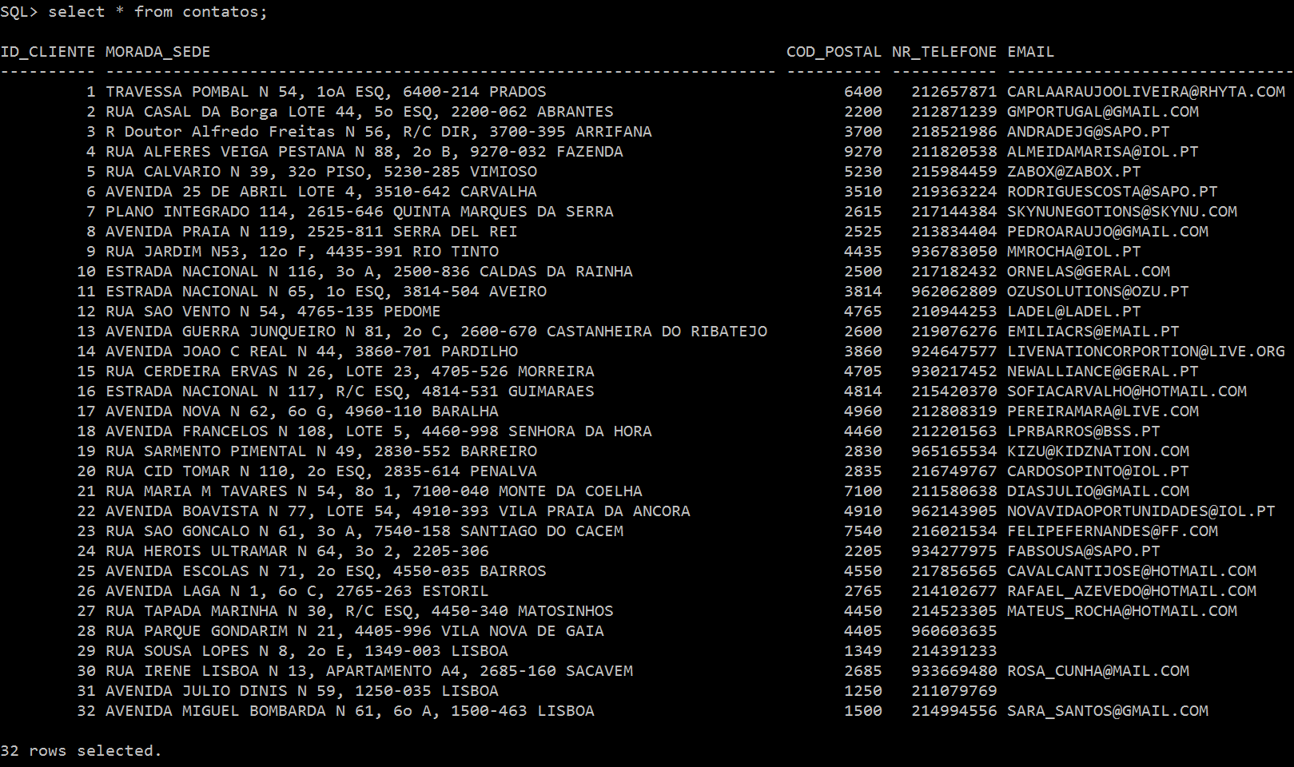
POPULAR TABELAS(cont)

Slide 28
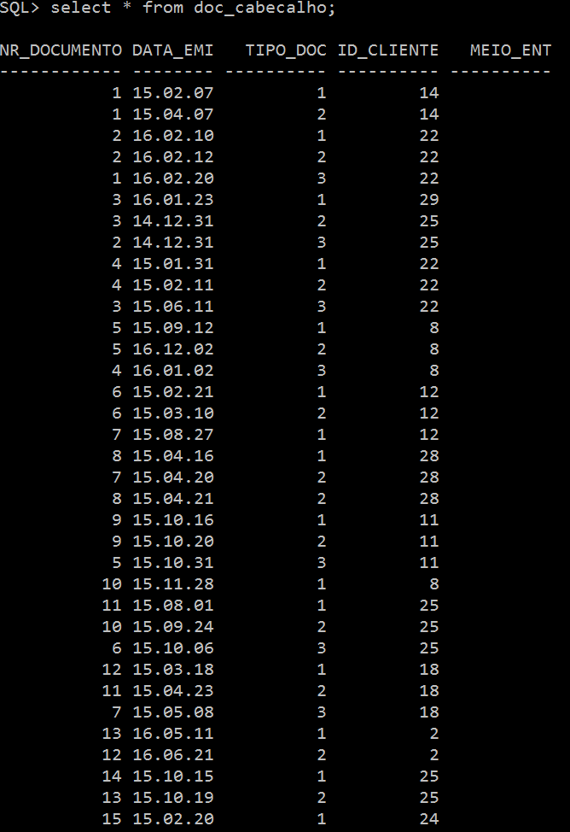
POPULAR TABELAS(cont)

Slide 29
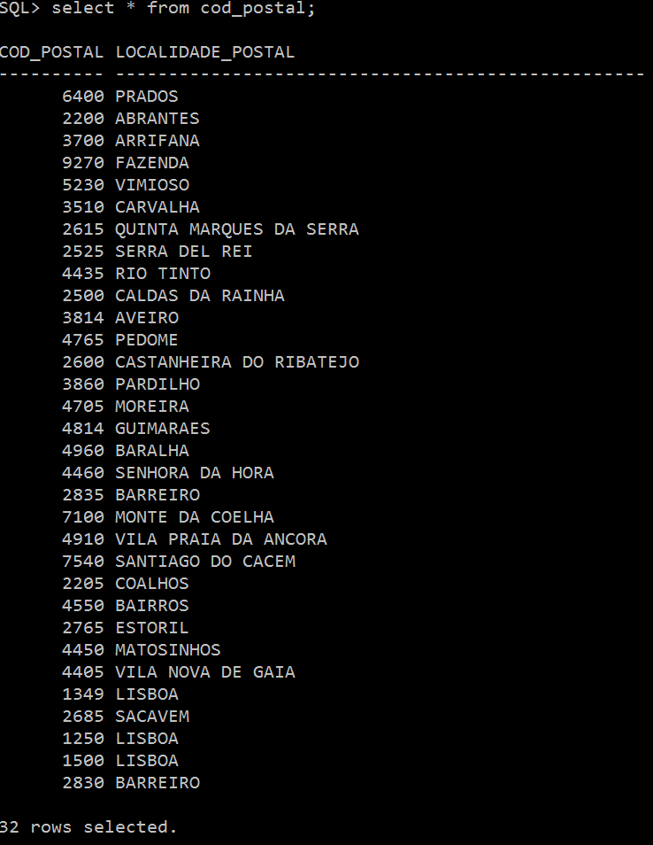
POPULAR TABELAS(cont)

Slide 30
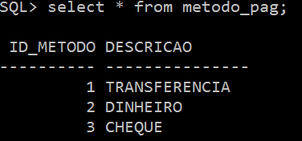
POPULAR TABELAS(cont)

Slide 31
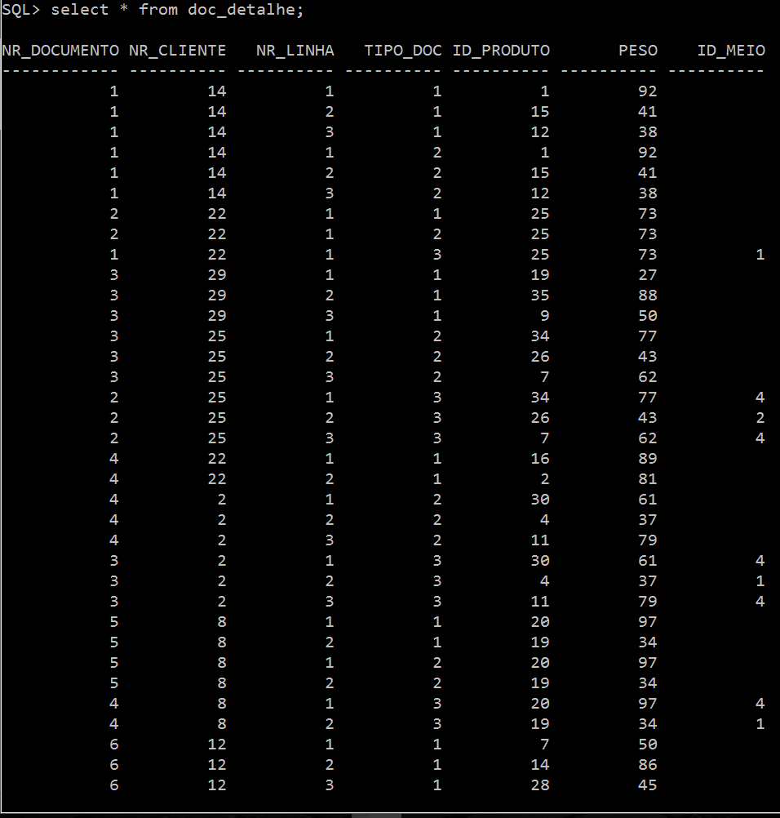
POPULAR TABELAS(cont)

Slide 32
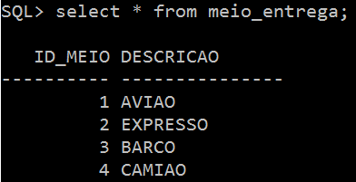
POPULAR TABELAS(cont)

Slide 33
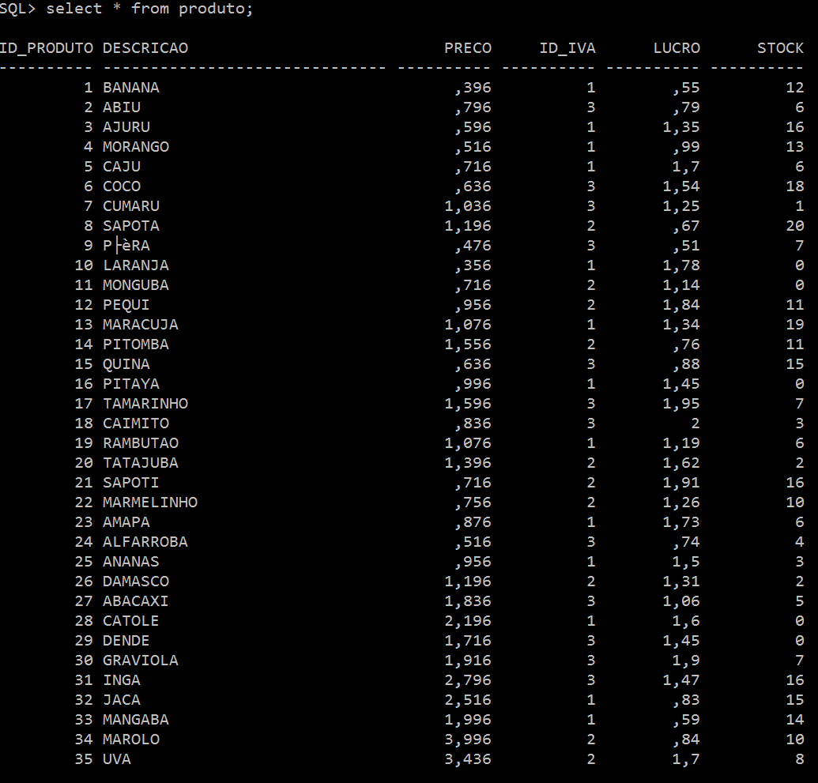
POPULAR TABELAS(cont)

Slide 34
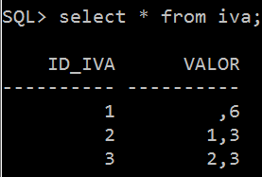
POPULAR TABELAS(cont)

Slide 35
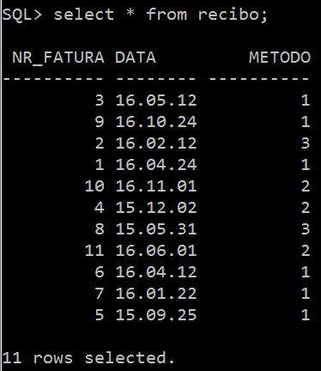
POPULAR TABELAS(cont)

Slide 36
INDICES
Os índices vão facilitar e aumentar a rapidez de acesso da informação de alguns atributos. São criados 7 índices:
LOCALIDADE_POSTAL
NOME_CLIENTE
NIF_NIPC
NR_TELEFONE
ID_CLIENTE
DATA_EMISSAO
DATA

Slide 37
SEQUÊNCIAS
São feitas 5 sequências para percorrer todo o tipo de atributos especificados:
N_CLIENTE;
N_PRODUTO;
N_DOCUMENTO_FATURAPRO;
N_DOCUMENTO_FATURA;
N_DOCUMENTO_NOTA;

Slide 38
TRIGGERS
Foram criados 6 triggers:
ValidaRecibo → verifica se o numero colocado existe na tabela doc_cabecalho e se é uma fatura;
GERA_ID_CLIENTE → incrementa em um o N_CLIENTE;
ID_CLIENTE_CONT → coloca na tabela o número atual da sequência N_CLIENTE;
GERA_ID_PRODUTO → incrementa em um o N_PRODUTO;
GERA_N_DOC → incrementa em 1 uma das seguintes sequências N_DOCUMENTO_FATURAPRO, N_DOCUMENTO_FATURA, N_DOCUMENTO_NOTA (dependendo do pack_tipo_doc.atual_tipo_doc);
ID_DOC_CONT → coloca na tabela o valor atual de uma das seguintes sequências N_DOCUMENTO_FATURAPRO, N_DOCUMENTO_FATURA, N_DOCUMENTO_NOTA (dependendo do pack_tipo_doc.atual_tipo_doc);

Slide 39
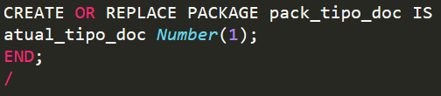
PACKAGES
O pacote feito vai ser utilizado para agrupar a variável atual do Tipo de Documento que pode variar entre 1 e 3.

Slide 40
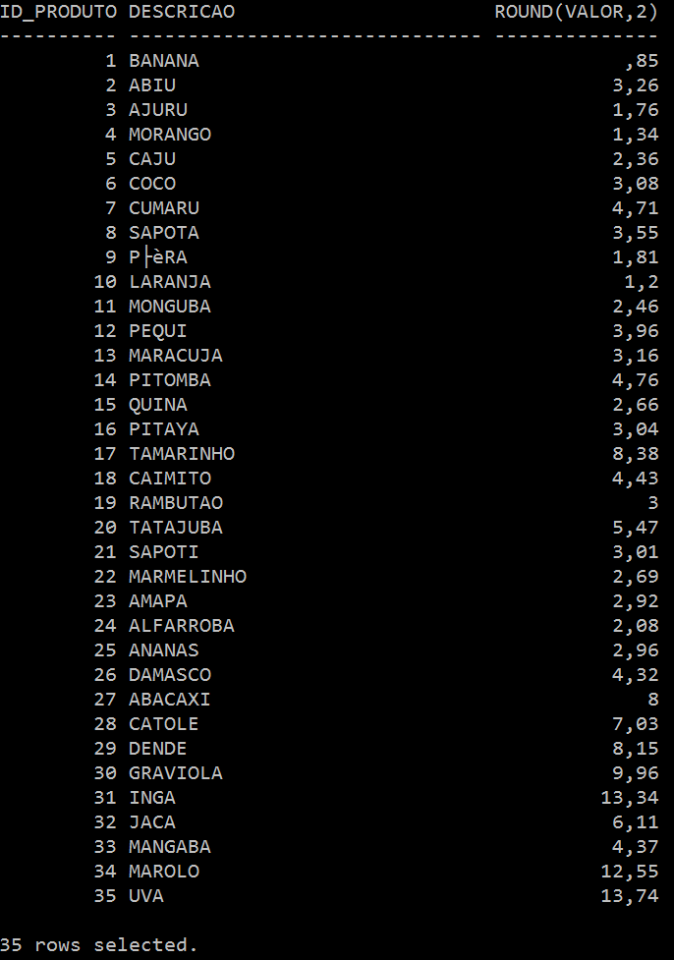
VISTAS-Listagem dos preços totais dos produtos

Slide 41
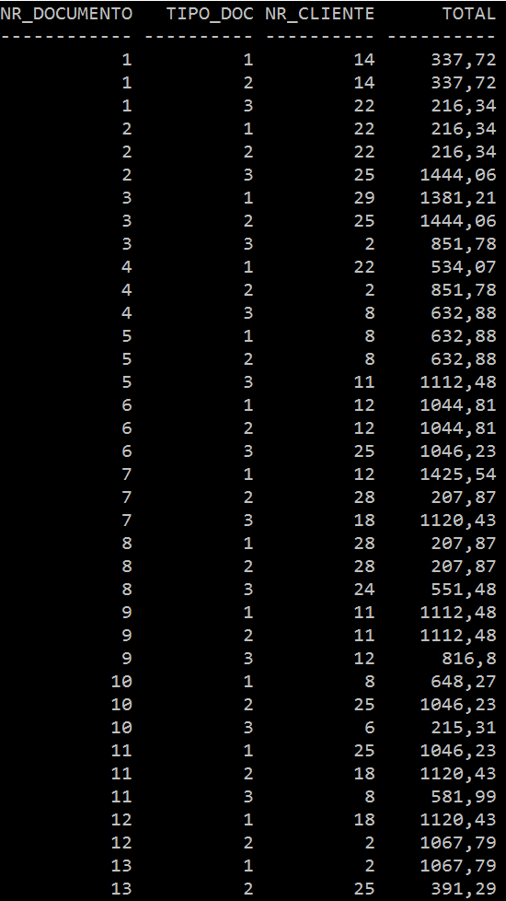
VISTAS(CONT)-Listagem do total de cada fatura

Slide 42
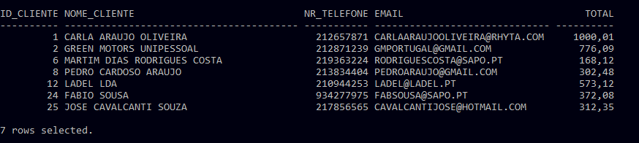
VISTAS(CONT)-Quais são os clientes que ainda devem dinheiro

Slide 43

VISTAS(CONT)- total de dinheiro que já foi recebido e quanto falta receber

Slide 44
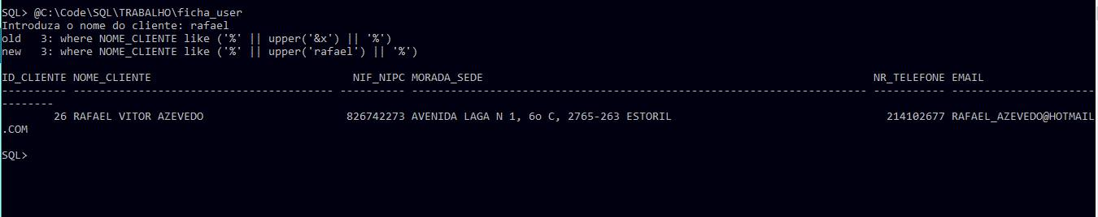
VISTAS(CONT)-Coloca o nome de um cliente e mostra a ficha de cliente

Slide 45
WEBGRAFIA
http://stackoverflow.com/questions/29362332/how-to-define-global-variable-in-pl-sql-in-oracle https://docs.oracle.com/cd/A97630_01/appdev.920/a96624/09_packs.htm http://www.tutorialspoint.com/plsql/plsql_variable_types.htm
http://www.di.ubi.pt/~pprata/bd/BD_05_06_T1.pdf
http://www.way2tutorial.com/plsql/plsql_transaction.php
http://stackoverflow.com/questions/3908533/howto-use-rollback-commit-in-oracle-sql
http://plsql.globinch.com/create-index-as-part-of-create-table-statement/
http://www.techonthenet.com/oracle/declare_vars.php
http://www.tutorialspoint.com/plsql/plsql_packages.htm

